Slide 1
Bài 28
CON ĐƯỜNG CỦA BÉ

Slide 2
TIẾT 1+2

Slide 3
KHỞI ĐỘNG

Slide 4
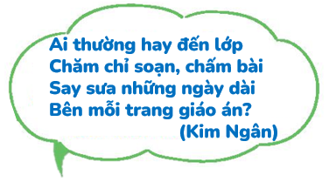
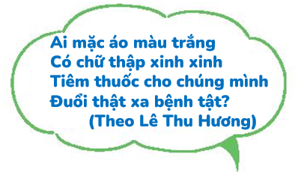
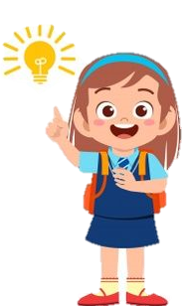
Cùng nhau giải đố:
Giáo viên
Bác sĩ

Slide 5
Bài 28 CON ĐƯỜNG CỦA BÉ

Slide 6
ĐỌC VĂN BẢN

Slide 7
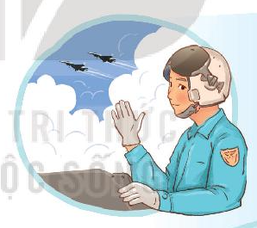
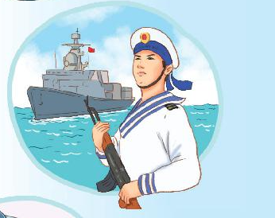
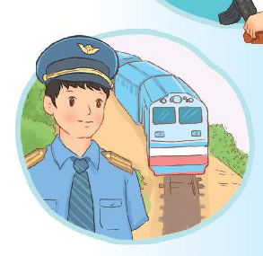
CON ĐƯỜNG CỦA BÉ
Đường của chú phi công
Lẫn trong mây cao tít
Khắp những vùng trời xanh
Những vì sao chi chít.
Đường của chú hải quân
Mênh mông trên biển cả
Tới những vùng đảo xa
Và những bờ bến lạ.
Con đường làm bằng sắt
Là của bác lái tàu
Chạy dài theo đất nước
Đi song hành bên nhau.

Slide 8
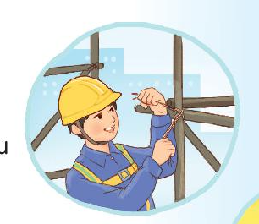
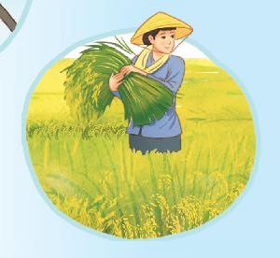
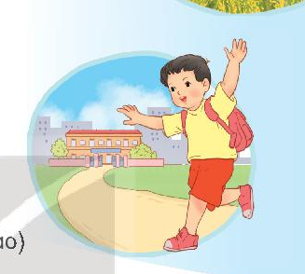
CON ĐƯỜNG CỦA BÉ
Còn con đường của bố
Đi trên giàn giáo cao
Những khung sắt nối nhau
Dựng nên bao nhà mới.
Và con đường của mẹ
Là ở trên cánh đồng
Cỏ ruộng dâu xanh tốt
Thảm lúa vàng ngát hương.
Bà bảo đường của bé
Chỉ đi đến trường thôi
Bé tìm mỗi sớm mai
Con đường trên trang sách.
(Thanh thảo)

Slide 9
Luyện đọc từ khó
Chi chít
Giàn giáo

Slide 10
Luyện đọc nối tiếp đoạn
CON ĐƯỜNG CỦA BÉ
Đường của chú phi công
Lẫn trong mây cao tít
Khắp những vùng trời xanh
Những vì sao chi chít.
Đường của chú hải quân
Mênh mông trên biển cả
Tới những vùng đảo xa
Và những bờ bến lạ.
Con đường làm bằng sắt
Là của bác lái tàu
Chạy dài theo đất nước
Đi song hành bên nhau.

Slide 11
Luyện đọc nối tiếp đoạn
CON ĐƯỜNG CỦA BÉ
Còn con đường của bố
Đi trên giàn giáo cao
Những khung sắt nối nhau
Dựng nên bao nhà mới.
Và con đường của mẹ
Là ở trên cánh đồng
Cỏ ruộng dâu xanh tốt
Thảm lúa vàng ngát hương.
Bà bảo đường của bé
Chỉ đi đến trường thôi
Bé tìm mỗi sớm mai
Con đường trên trang sách.
(Thanh thảo)

Slide 12
Luyện đọc theo nhóm
CON ĐƯỜNG CỦA BÉ
Đường của chú phi công
Lẫn trong mây cao tít
Khắp những vùng trời xanh
Những vì sao chi chít.
Còn con đường của bố
Đi trên giàn giáo cao
Những khung sắt nối nhau
Dựng nên bao nhà mới.
Đường của chú hải quân
Mênh mông trên biển cả
Tới những vùng đảo xa
Và những bờ bến lạ.
Và con đường của mẹ
Là ở trên cánh đồng
Cỏ ruộng dâu xanh tốt
Thảm lúa vàng ngát hương.
Bà bảo đường của bé
Chỉ đi đến trường thôi
Bé tìm mỗi sớm mai
Con đường trên trang sách.
(Thanh thảo)
Con đường làm bằng sắt
Là của bác lái tàu
Chạy dài theo đất nước
Đi song hành bên nhau.

Slide 13
Luyện đọc toàn bài
CON ĐƯỜNG CỦA BÉ
Đường của chú phi công
Lẫn trong mây cao tít
Khắp những vùng trời xanh
Những vì sao chi chít.
Còn con đường của bố
Đi trên giàn giáo cao
Những khung sắt nối nhau
Dựng nên bao nhà mới.
Và con đường của mẹ
Là ở trên cánh đồng
Cỏ ruộng dâu xanh tốt
Thảm lúa vàng ngát hương.
Đường của chú hải quân
Mênh mông trên biển cả
Tới những vùng đảo xa
Và những bờ bến lạ.
Bà bảo đường của bé
Chỉ đi đến trường thôi
Bé tìm mỗi sớm mai
Con đường trên trang sách.
(Thanh thảo)
Con đường làm bằng sắt
Là của bác lái tàu
Chạy dài theo đất nước
Đi song hành bên nhau.

Slide 14
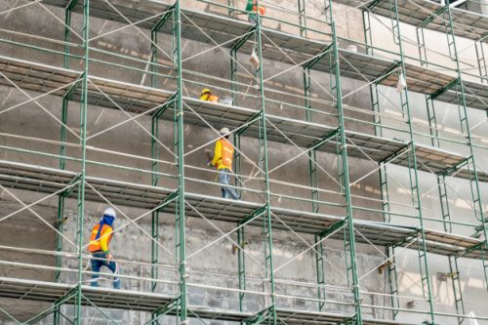
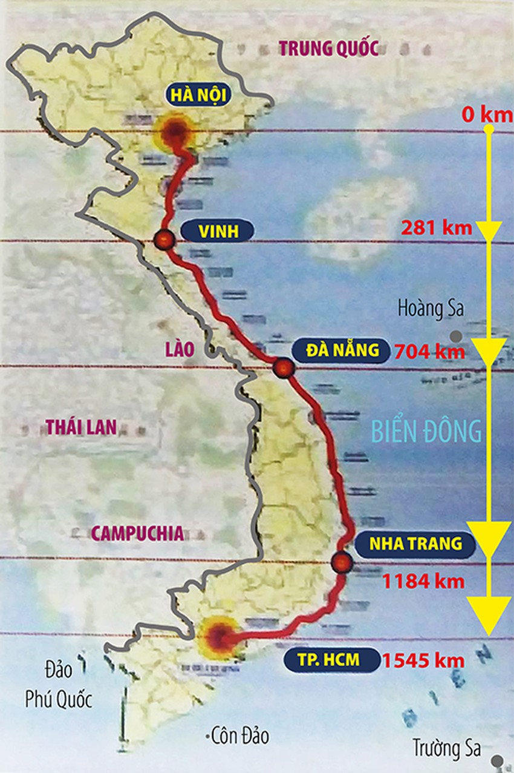
Giải nghĩa từ
Giàn giáo: giàn (bằng sắt hoặc bằng gỗ) cho thợ xây thi công các công trình.
Song hành: đi song song với nhau

Slide 15
Trả lời câu hỏi

Slide 16
Câu 1: Ba khổ thơ đầu nhắc đến những ai? Công việc
của họ là gì?
Đường của chú phi công
Lẫn trong mây cao tít
Khắp những vùng trời xanh
Những vì sao chi chít.
Hoạt động nhóm
Đường của chú hải quân
Mênh mông trên biển cả
Tới những vùng đảo xa
Và những bờ bến lạ.
Gợi ý: Em đọc kĩ 3 khổ thơ đầu và kết hợp quan sát tranh để trả lời câu hỏi.
Con đường làm bằng sắt
Là của bác lái tàu
Chạy dài theo đất nước
Đi song hành bên nhau.

Slide 17
Câu 1: Ba khổ thơ đầu nhắc đến những ai? Công việc
của họ là gì?
Khổ thơ 1 nhắc đến phi công. Công việc của họ là lái máy bay, đưa mọi người đi khắp nơi.
Đường của chú phi công
Lẫn trong mây cao tít
Khắp những vùng trời xanh
Những vì sao chi chít.
Khổ thơ thứ 2 nhắc đến người lính hải quân. Công việc của họ là bảo vệ vùng biển của đất nước.
Đường của chú hải quân
Mênh mông trên biển cả
Tới những vùng đảo xa
Và những bờ bến lạ.
Khổ thơ thứ 3 nhắc đến người lái tàu. Công việc của họ là lái những chuyến tàu chạy dài theo đất nước.
Con đường làm bằng sắt
Là của bác lái tàu
Chạy dài theo đất nước
Đi song hành bên nhau.

Slide 18
Câu 2 Bạn nhỏ kể những gì về công việc của bố mẹ mình?
Gợi ý: Em đọc kĩ khổ thơ 4 và 5 để hoàn thành bài tập.
Bạn nhỏ kể về nghề nghiệp của bố mẹ và những công việc mà bố mẹ phải làm
Bố: làm việc trên những giàn giáo cao, xây nên những ngôi nhà mới
Mẹ: làm việc trên cánh đồng, làm ra những hạt gạo trắng ngần

Slide 19
Hoạt động
nhóm
Câu 3 Qua hình ảnh những con đường, tác giả muốn nói về điều gì?
a. Nói về nghề nghiệp
b. Nói về cảnh đẹp thiên nhiên
c. Nói về các loại phương tiện giao thông
Gợi ý: Em đọc kĩ các đáp án, suy nghĩ và chọn đáp án phù hợp

Slide 20
Hoạt động
nhóm
Câu 4: Em hiểu “con đường trên trang sách” có nghĩa là gì?
a. Con đường được vẽ trong sách
b. Con đường khám phá kiến thức
c. Con đường ta đi lại hằng ngày
Gợi ý: Em đọc kĩ các đáp án, suy nghĩ và chọn đáp án phù hợp

Slide 21
Câu 5: Nói 2 – 3 câu về một con đường được tả trong bài thơ.
Gợi ý: Em lựa chọn một trong số những con đường được nói đến trong bài thơ để nói.

Slide 22
Câu 5: Nói 2 – 3 câu về một con đường được tả trong bài thơ.
- Con đường đi trên giàn giáo là con đường nguy hiểm, khó khăn và rất đáng tự hào. Những người đi trên con đường này giúp cho mọi người có những ngôi nhà đẹp để ở.
- Con đường trên trang sách là một con đường rất dài. Vì đây là con đường khám phá kiến thức mà kiến thức thì lại rất rộng lớn, không thể khám phá hết được.

Slide 23
Luyện đọc lại

Slide 24
Luyện đọc lại
CON ĐƯỜNG CỦA BÉ
Đường của chú phi công
Lẫn trong mây cao tít
Khắp những vùng trời xanh
Những vì sao chi chít.
Còn con đường của bố
Đi trên giàn giáo cao
Những khung sắt nối nhau
Dựng nên bao nhà mới.
Đường của chú hải quân
Mênh mông trên biển cả
Tới những vùng đảo xa
Và những bờ bến lạ.
Và con đường của mẹ
Là ở trên cánh đồng
Cỏ ruộng dâu xanh tốt
Thảm lúa vàng ngát hương.
Bà bảo đường của bé
Chỉ đi đến trường thôi
Bé tìm mỗi sớm mai
Con đường trên trang sách.
(Thanh thảo)
Con đường làm bằng sắt
Là của bác lái tàu
Chạy dài theo đất nước
Đi song hành bên nhau.

Slide 25
Đọc mở rộng

Slide 26
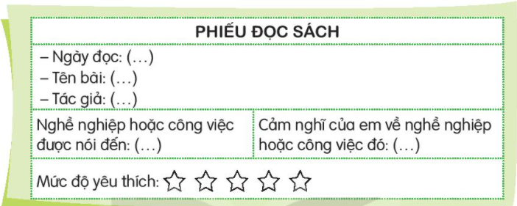
Câu 1: Đọc câu chuyện, bài văn, bài thơ,… về một nghề nghiệp hoặc công việc nào đó và viết phiếu đọc sách theo mẫu.
Gợi ý: Em tìm đọc trên sách báo, trên mạng hoặc hỏi người thân và điền thông tin vào phiếu đọc sách.

Slide 27
Em tham khảo bài đọc sau:
Đi bừa
Sáng nay mẹ dậy sớm Dắt trâu đen đi bừa Mẹ không quản xóm trưa Bừa đất tơi thành luống Để trồng ngô khoai sắn Trồng quả ngọt rau tới Cho thức ăn mọi người Giữ môi trường xanh sạch Sáng mai mẹ lại dắt Chú trâu đen đi bừa
(Hoàng Dân)

Slide 29
Câu 2: Trao đổi thêm với bạn về lợi ích mà nghề đó mang lại cho cuộc sống.
Gợi ý: Em dựa vào nghề nghiệp trong bài đọc em vừa chia sẻ ở bài tập trước để hoàn thành.
Những người nông dân không ngại khó khăn, gian khổ, nắng mưa để làm ra hạt gạo cho chúng ta. Nhờ có những người nông dân mà chúng ta có cơm ngon để ăn.

Slide 30
Tiết 3
Luyện từ và câu

Slide 31
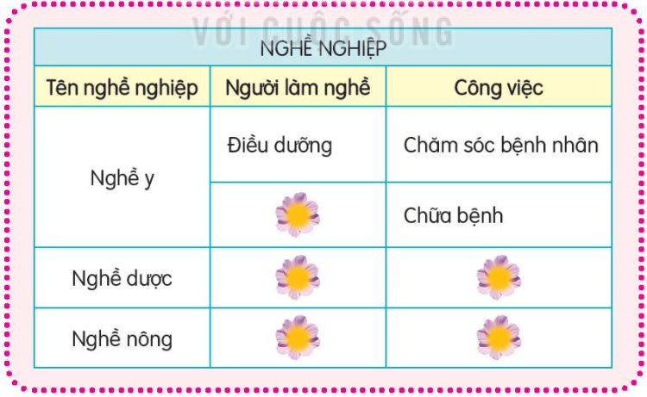
Câu 1: Tìm các từ ngữ phù hợp với các cột trong bảng.
Gợi ý: Em dựa vào mẫu để tìm các từ ngữ phù hợp điền vào bảng.

Slide 32
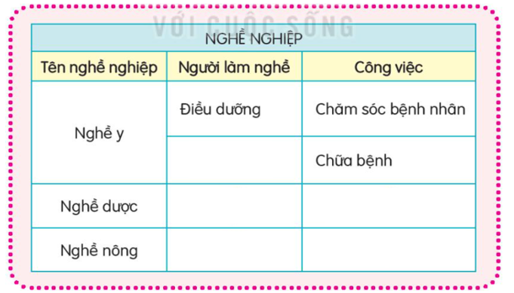
Câu 1: Tìm các từ ngữ phù hợp với các cột trong bảng.
Bác sĩ
Thầy thuốc
Bán thuốc
Nông dân
Trồng trọt, chăn nuôi

Slide 33
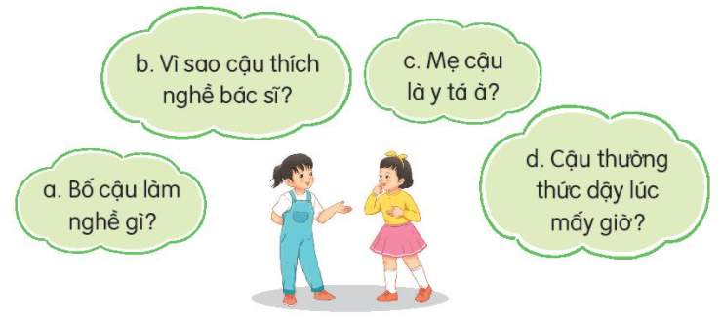
Câu 2: Tìm từ được dùng để hỏi trong mỗi câu dưới đây:
M: Câu a: Từ để hỏi là từ “gì”
Gợi ý: Em đọc kĩ các câu và xác định từ để hỏi.
b. Từ để hỏi là từ “Vì sao”
c. Từ để hỏi là từ “à”
d. Từ để hỏi là từ “mấy”

Slide 34
Câu 3: Chuyển những câu kể dưới đây thành câu hỏi.
a. Nam đi học.
b. Cô giáo vào lớp.
c. Cậu ấy thích nghề xây dựng.
d. Trời mưa.
M a. Nam đi học
(1) Nam đi học chưa?
(2) Nam đi học à?
(3) Nam có đi học không?
(4) Bao giờ Nam đi học?

Slide 35
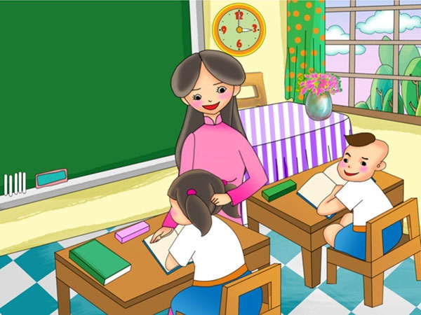
b. Cô giáo vào lớp
- Cô giáo vào lớp chưa?
- Cô giáo vào lớp ạ?
- Cô giáo có vào lớp không?
- Bao giờ cô giáo vào lớp?

Slide 36
c. Cậu ấy thích nghề xây dựng
- Cậu ấy thích nghề xây dựng sao?
- Cậu ấy thích nghề xây dựng à?
- Cậu ấy có thích nghề xây dựng không?
- Cậu ấy thích nghề xây dựng phải không?

Slide 37
d. Trời mưa
- Trời mưa à?
- Trời mưa chưa?
- Trời mưa không?
- Khi nào trời mưa?
- Trời có mưa không?

Slide 38
Luyện viết đoạn

Slide 39
Câu 1: Trao đổi với các bạn suy nghĩ của mình về các nhân vật trong câu chuyện đã đọc.
G: Đọc những câu chuyện gợi ý dưới đây để nhớ lại các chi tiết về những nhân vật đã đọc.

Slide 40
Câu 1: Trao đổi với các bạn suy nghĩ của mình về các nhân vật trong câu chuyện đã học.
G: Đọc những câu chuyện gợi ý dưới đây để nhớ lại các chi tiết về những nhân vật đã đọc.
- Vích-to Huy-gô trong câu chuyện Lời giải toán đặc biệt là một cậu bé có năng khiếu về văn chương. Cậu vừa giải toán giỏi lại có tài viết lời giải đó thành một bài thơ.
- Pu-skin là một cậu học trò rất giỏi làm thơ. Dù yêu cầu có khó đến mấy, cậu ấy cũng có thể sáng tác được ra những bài thơ hay và hấp dẫn.

Slide 41
Câu 1: Trao đổi với các bạn suy nghĩ của mình về các nhân vật trong câu chuyện đã đọc.
G: Đọc những câu chuyện gợi ý dưới đây để nhớ lại các chi tiết về những nhân vật đã đọc.
- Vì chẳng bao giờ giúp mẹ làm việc nhà nên khi được giao cho bài tập làm văn viết về những điều em đã làm giúp mẹ, Cô-li-a cảm thấy rất khó khăn. Cậu loay hoay mãi không biết viết như thế nào. Cuối cùng, Cô-li-a chọn cách viết những việc mà mình chưa làm vào bài văn của mình. Sau bài văn đó, Cô-li-a đã vui vẻ nhận lời giặt áo sơ mi và quần áo lót vì đó là việc bạn đã nói trong bài tập làm văn của mình
- Na là một người cháu hiếu thảo. Vì phòng của bà không có nắng, Na đã có suy nghĩ mang nắng đến cho bà. Dù không thể thực hiện được điều đó nhưng bà của Na đã rất vui vì có một người cháu ngoan ngoãn, hiếu thảo.

Slide 42
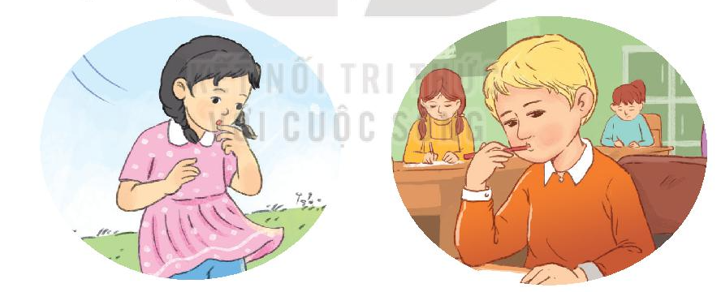
Câu 2: Viết đoạn văn ngắn về một nhân vật trong câu chuyện đã đọc. Em thích hay không thích nhân vật đó? Vì sao?
Gợi ý: Em dựa vào bài tập trên để viết.

Slide 43
Câu 2: Viết đoạn văn ngắn về một nhân vật trong câu chuyện đã đọc. Em thích hay không thích nhân vật đó? Vì sao?
Bài làm
Cô-li-a là nhân vật trong câu chuyện Bài tập làm văn. Vì chẳng bao giờ giúp mẹ làm việc nhà nên khi được giao cho bài tập làm văn viết về những điều em đã làm giúp mẹ, Cô-li-a cảm thấy rất khó khăn. Cậu loay hoay mãi không biết viết như thế nào. Cuối cùng, Cô-li-a chọn cách viết những việc mà mình chưa làm vào bài văn của mình. Sau bài văn đó, Cô-li-a đã vui vẻ nhận lời giặt áo sơ mi và quần áo lót vì đó là việc bạn đã nói trong bài tập làm văn của mình. Em rất thích Cô-li-a vì cậu ấy đã biết giữ lời. Cậu ấy đã làm những việc mà mình đã viết trong bài tập làm văn trên lớp.

Slide 44
Câu 2: Viết đoạn văn ngắn về một nhân vật trong câu chuyện đã đọc. Em thích hay không thích nhân vật đó? Vì sao?
Bài làm
Trong câu chuyện Tia nắng bé nhỏ có nhân vật Na. Na là một người cháu hiếu thảo. Vì phòng của bà không có nắng, Na đã có suy nghĩ mang nắng đến cho bà. Dù không thể thực hiện được điều đó nhưng bà của Na đã rất vui vì có một người cháu ngoan ngoãn, hiếu thảo. Em rất thích tấm lòng hiếu thảo của bạn Na dành cho bà của mình.

Slide 45
Câu 3: Trao đổi bài làm của em với bạn, chỉnh sửa và bổ sung ý hay.
Em cùng các bạn trong lớp thực hiện trao đổi bài làm, nhận xét và học hỏi bài các bạn những ý hay.

Slide 46
Vận dụng

Slide 47
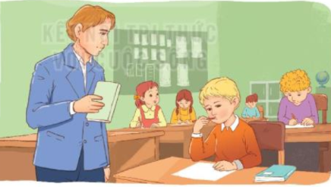
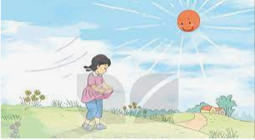
Đọc lại những câu chuyện mà em yêu thích

Slide 48
NHẬN XÉT
Dặn dò

Slide 49
\CHÀO các em!

